Slide 1
SZTUKA I KULTURA

Slide 2
SZTUKA
Sztuka to działalność człowieka polegająca na tworzeniu dzieł wyrażających emocje, idee i wyobraźnię. Jej celem może być piękno, wywoływanie przeżyć, przekazywanie treści lub komentowanie rzeczywistości.

Slide 3
Kultura
Kultura to całokształt materialnych i duchowych osiągnięć społeczeństwa – obejmuje wartości, tradycje, język, obyczaje i sztukę.

Slide 4
Główne dziedziny sztuki
Poezja – literatura posługująca się rytmem, rymem i środkami artystycznymi; wyraża emocje i refleksje autora.

Slide 5
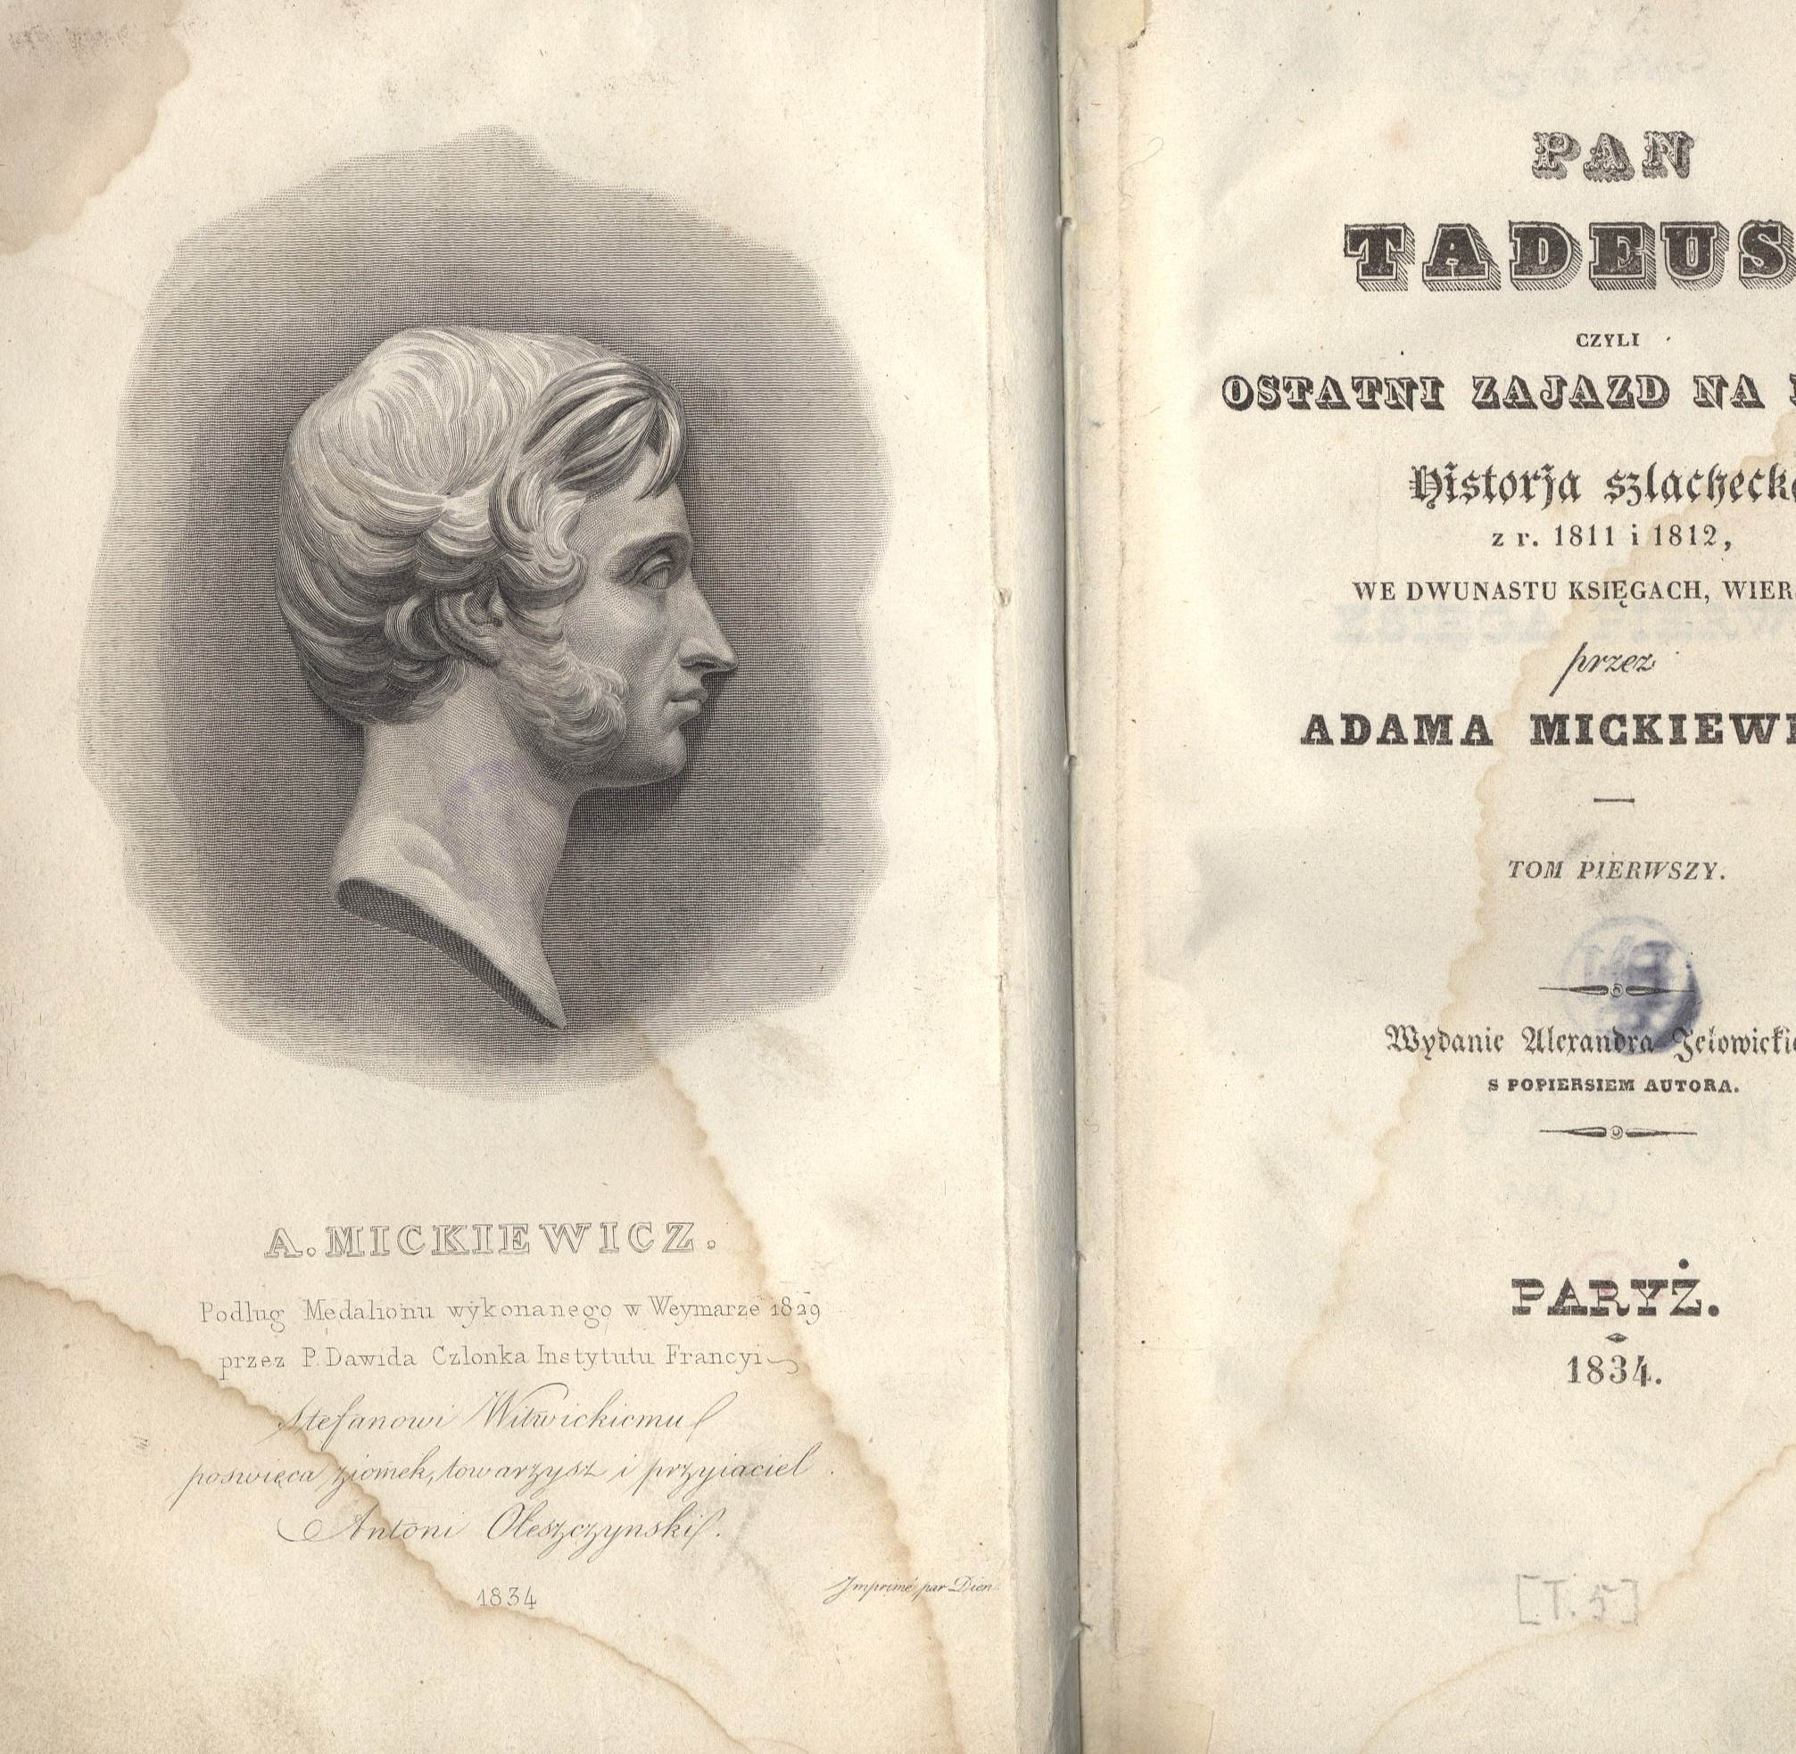
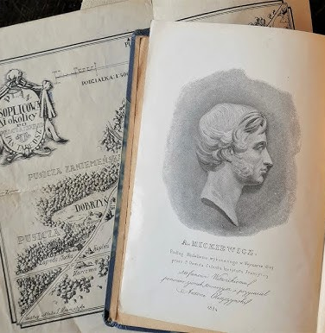
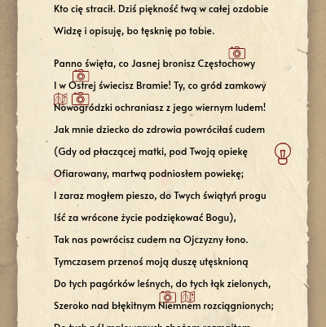


Slide 6
Główne dziedziny sztuki
Teatr – sztuka sceniczna, w której aktorzy przedstawiają historię poprzez grę, ruch i słowo.

Slide 7
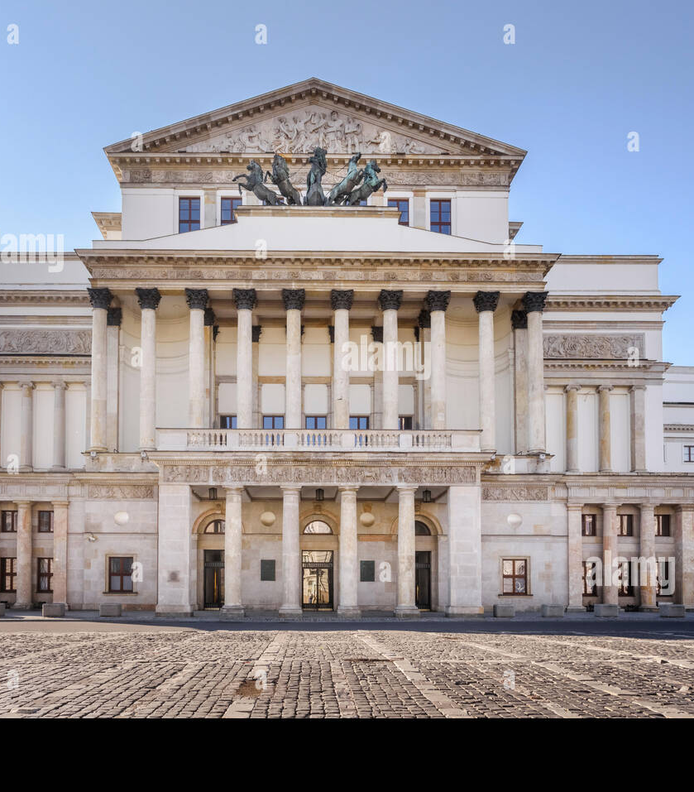
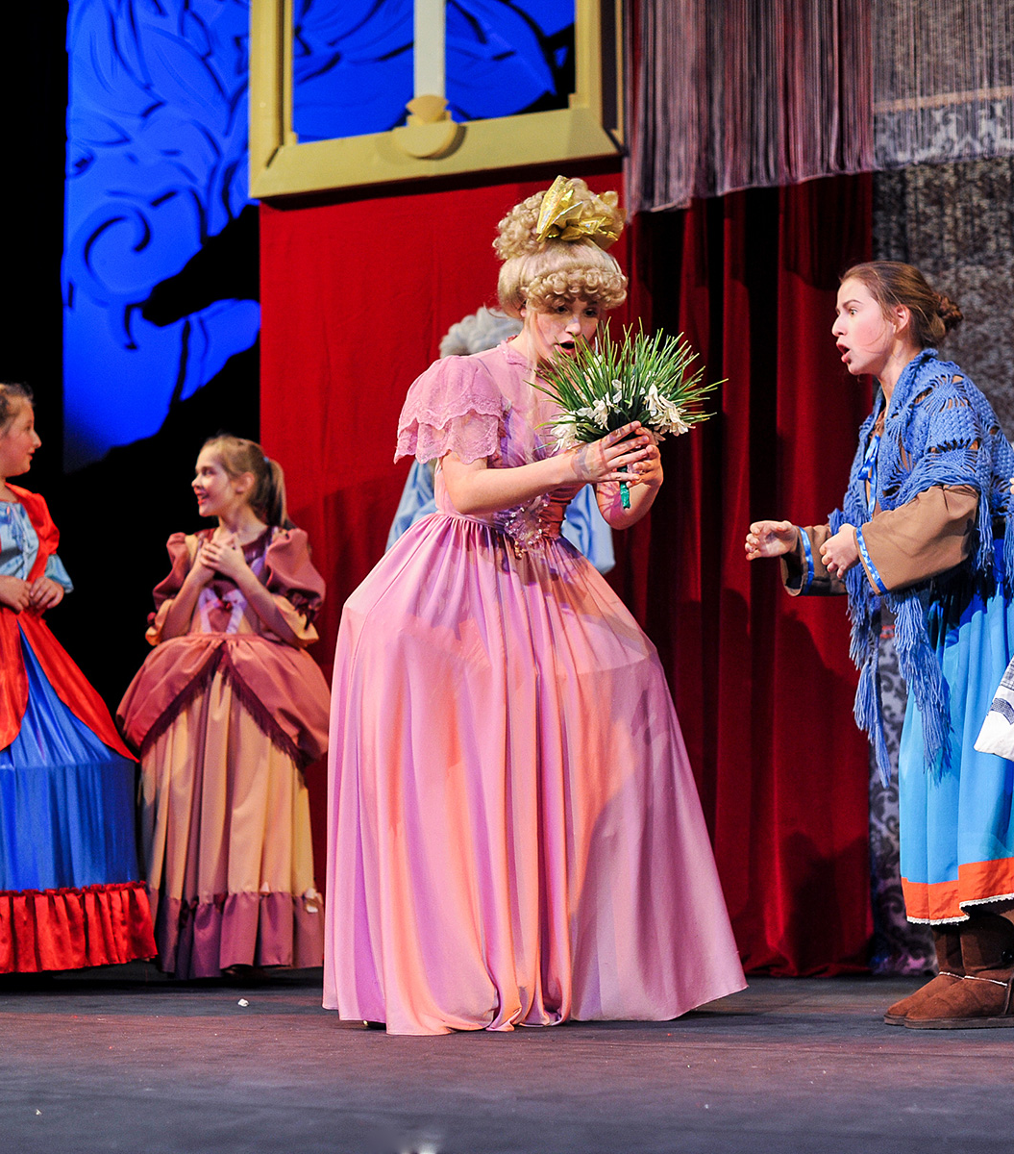

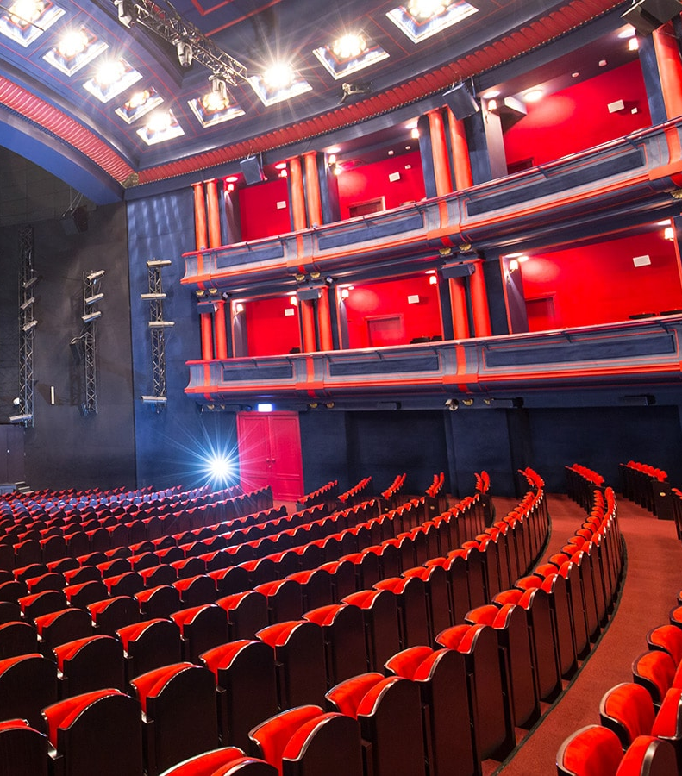
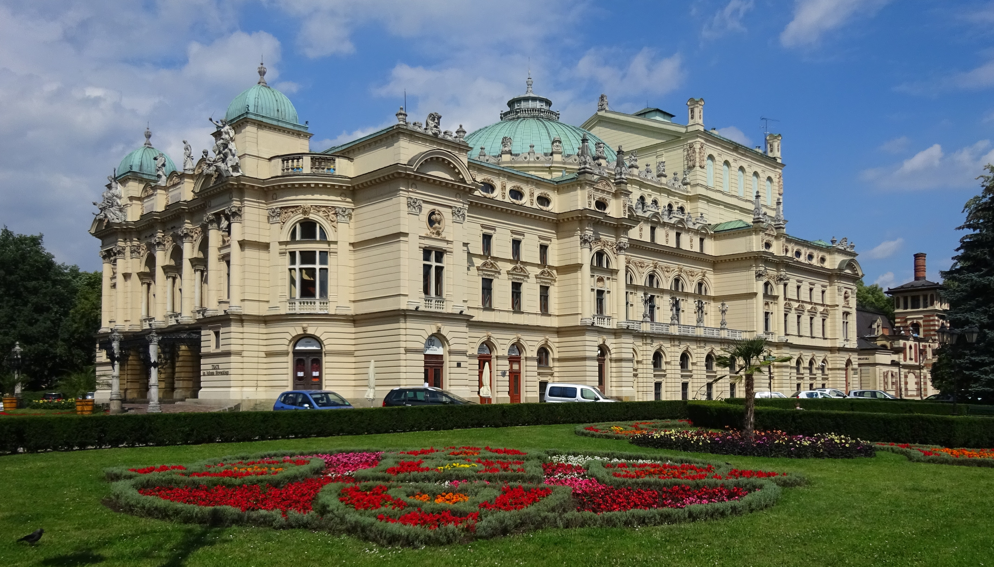

Slide 8
Rodzaje teatru
dramatyczny
muzyczny
operowy
balet
teatr lalek

Slide 9
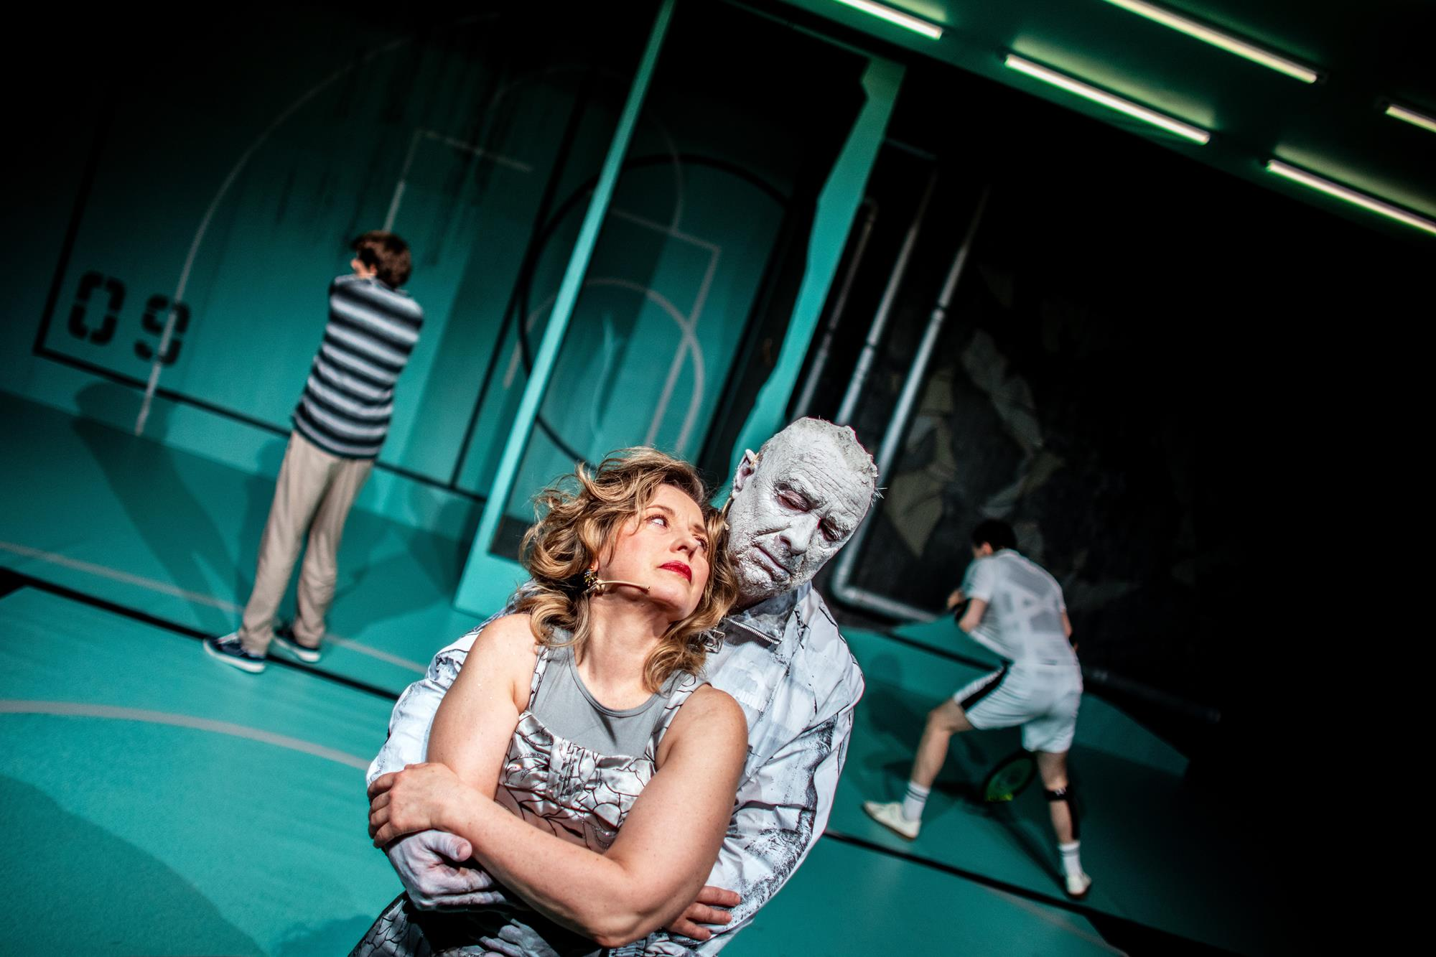
Teatr Dramatyczny

Slide 10
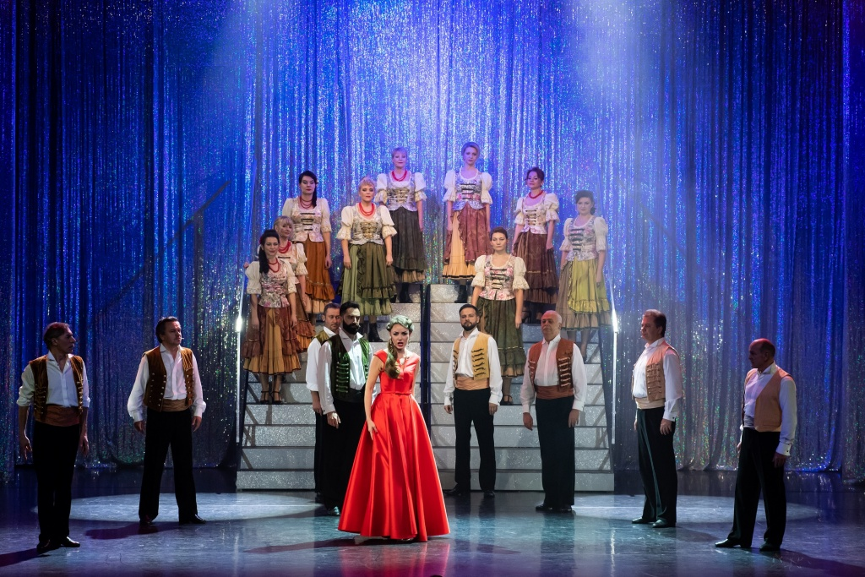
Teatr Muzyczny

Slide 11
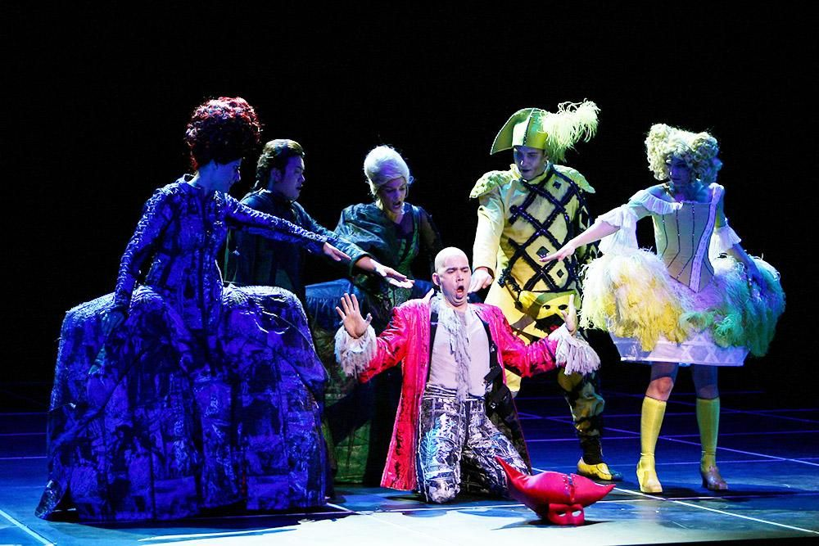
Teatr Operowy

Slide 12
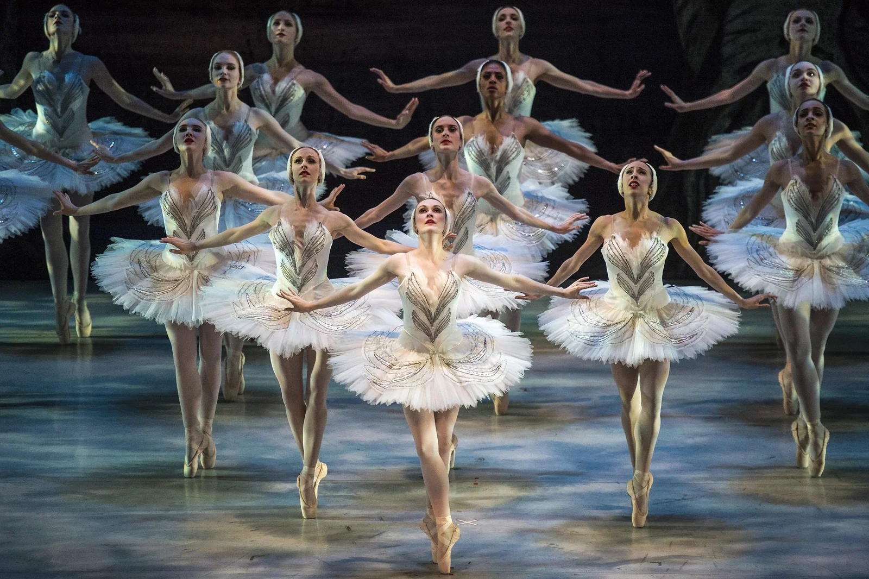
Balet

Slide 13
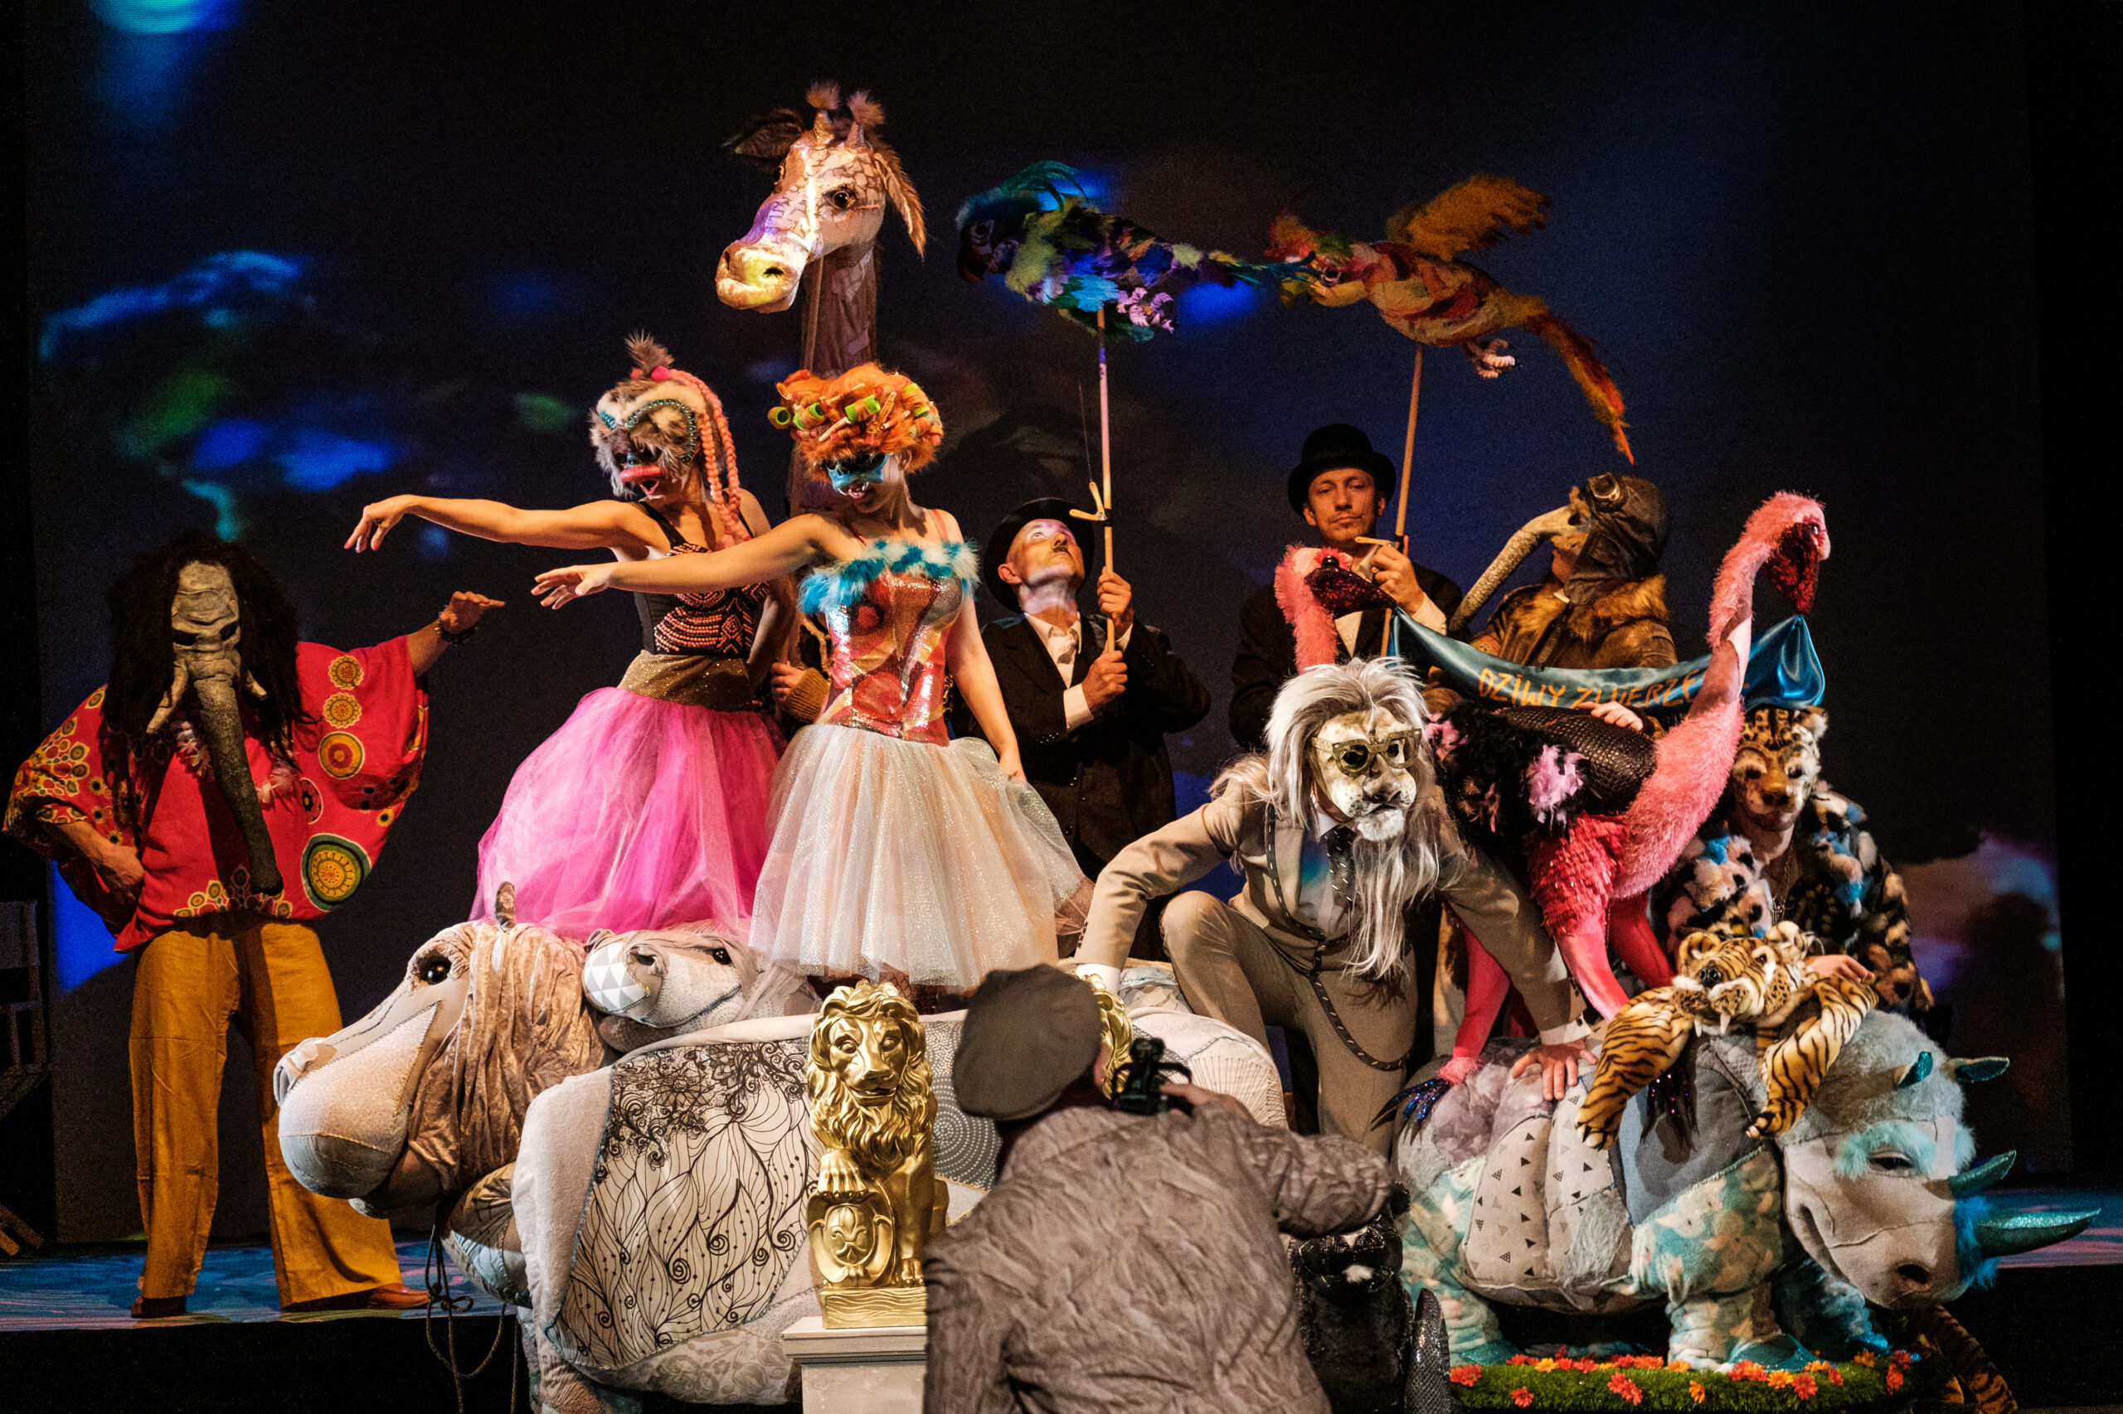
Teatr Lalek

Slide 14
Główne dziedziny sztuki
Malarstwo – sztuki plastyczne polegające na tworzeniu obrazów przy użyciu farb; przedstawia świat realistycznie lub symbolicznie.

Slide 15
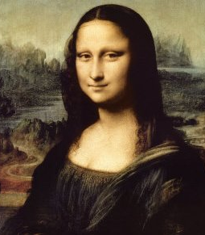
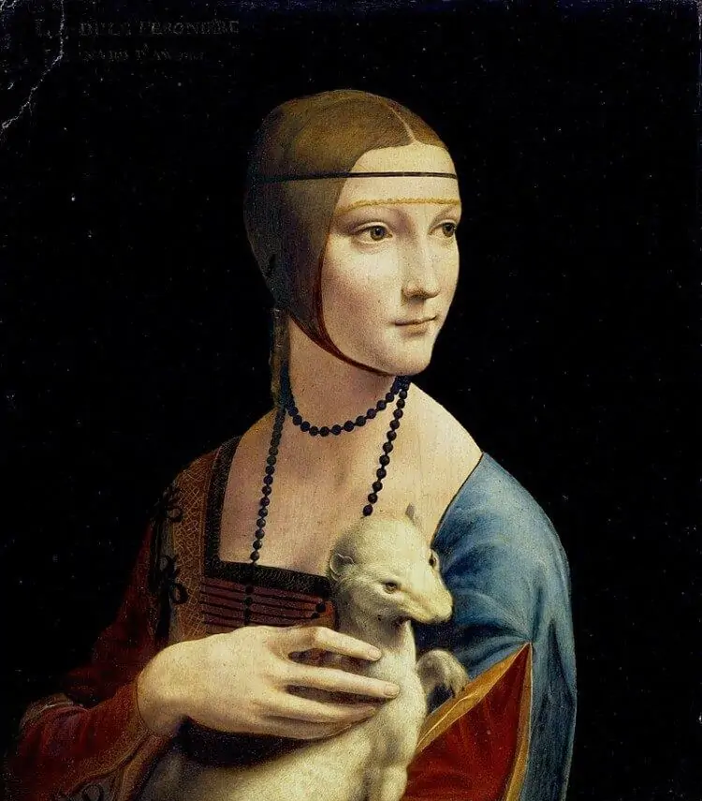
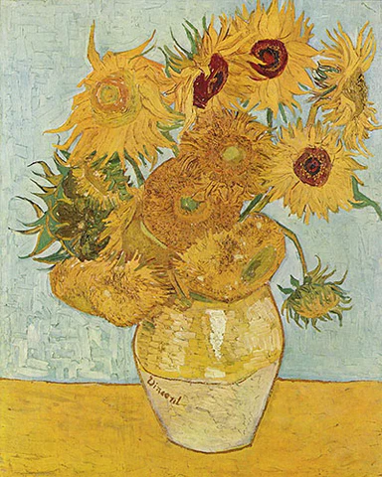
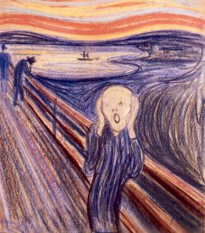
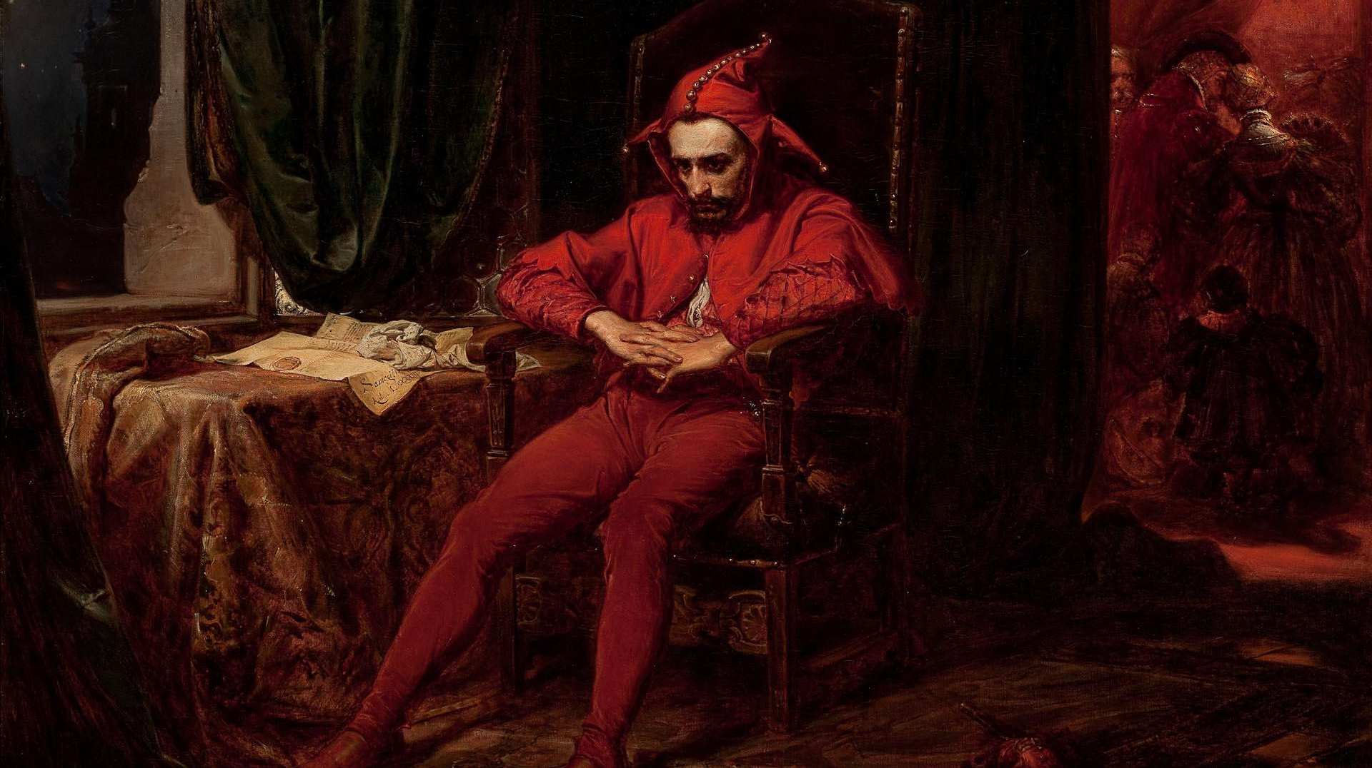

Slide 16
Główne rodzaje malarstwa
portretowe
pejzażowe
martwa natura
historyczne
religijne
abstrakcyjne.

Slide 17
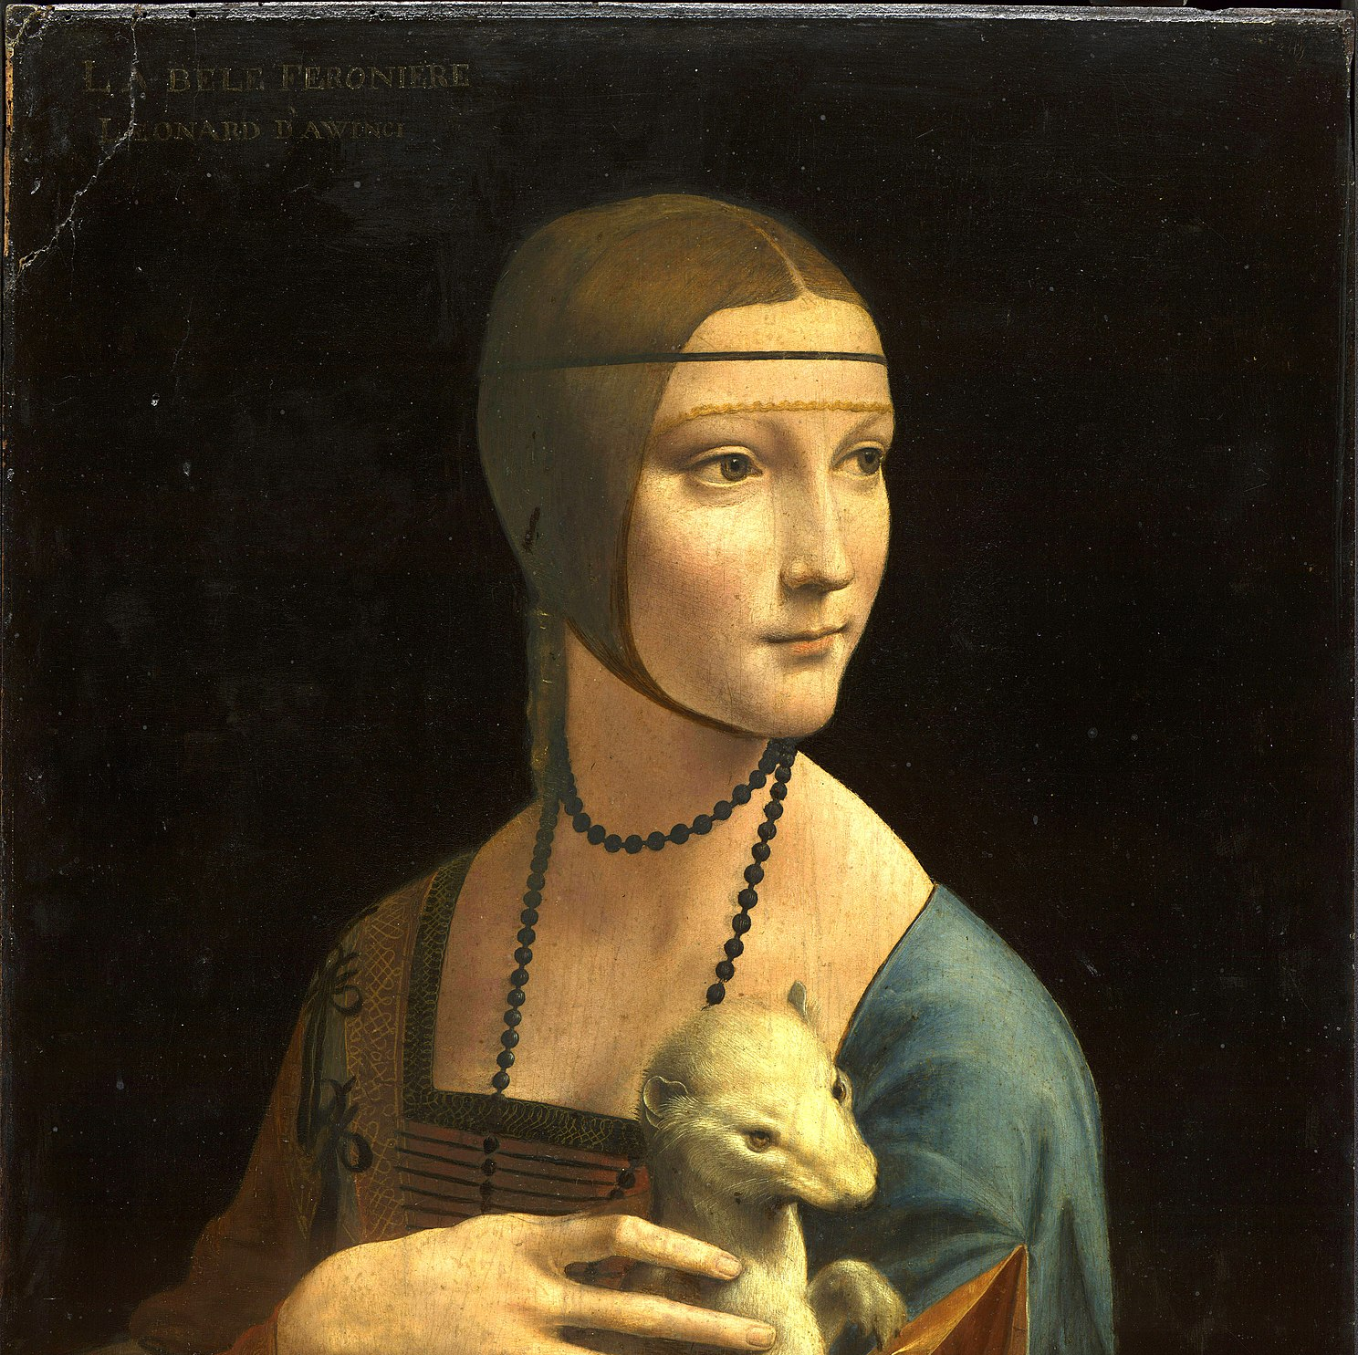
Malarstwo Portretowe

Slide 18
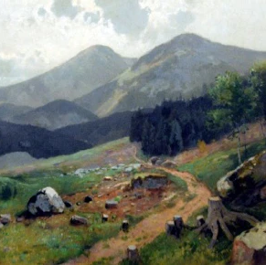
Malarstwo pejzażowe

Slide 19
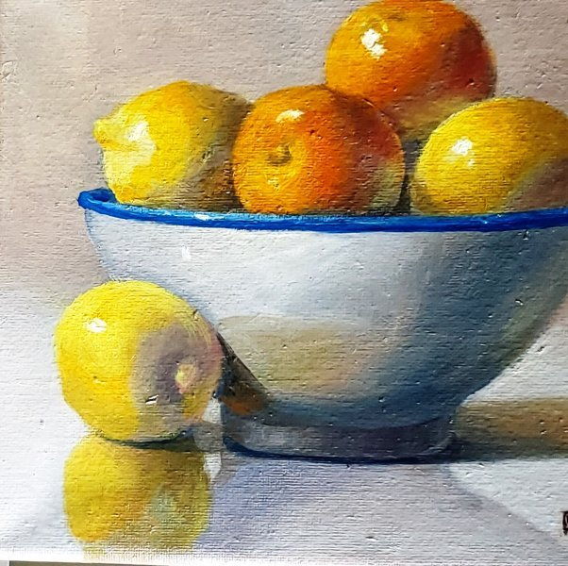
Martwa natura

Slide 20
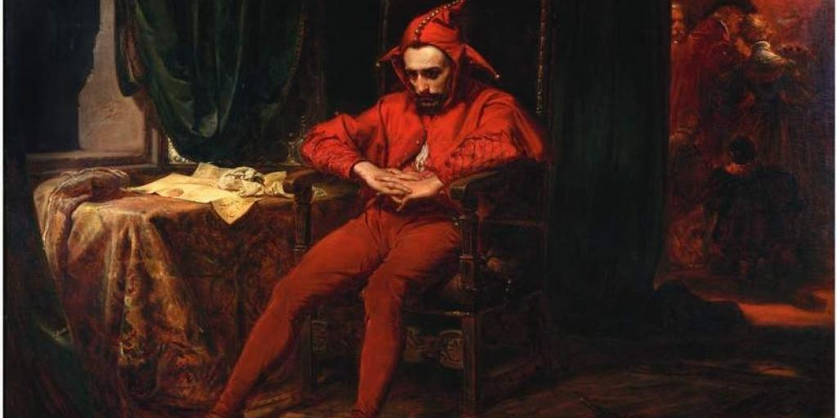
Historyczne

Slide 21
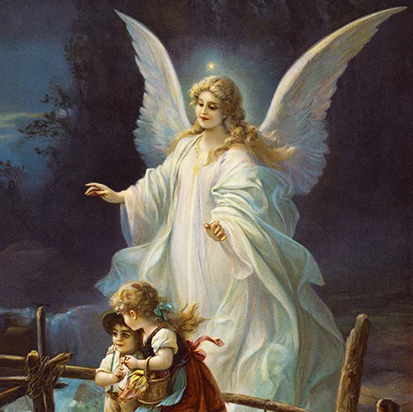
Religijne

Slide 22
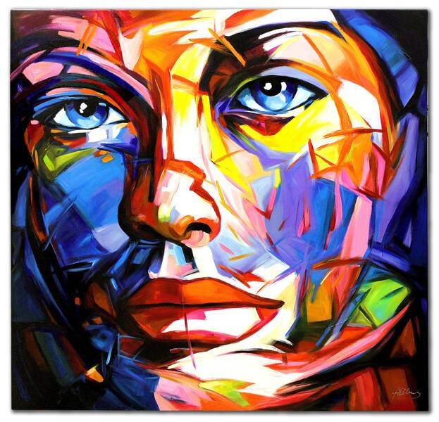
Malarstwo abstrakcyjne

Slide 23
Główne dziedziny sztuki
Film – sztuka audiowizualna łącząca obraz, dźwięk i montaż; służy opowiadaniu historii i wywoływaniu emocji.

Slide 24
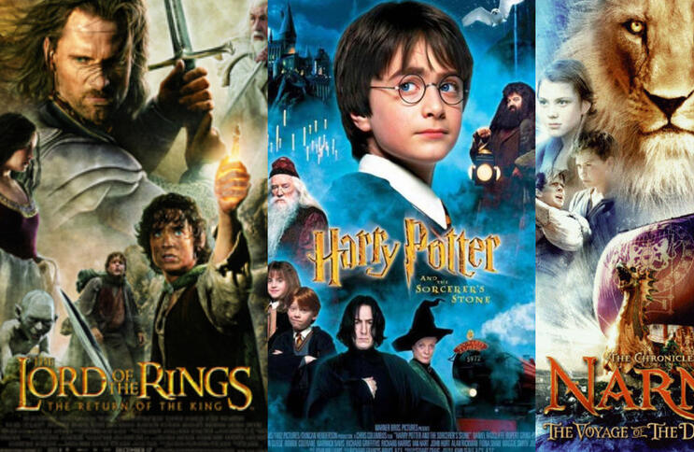
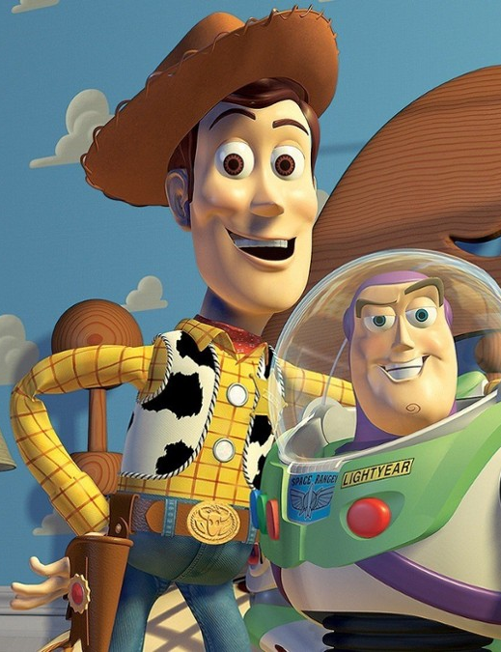

Slide 25
Główne gatunki filmowe:
Dramat
Komedia
Horror
Fantasy
Dokument
Animacja
Thriller

Slide 26
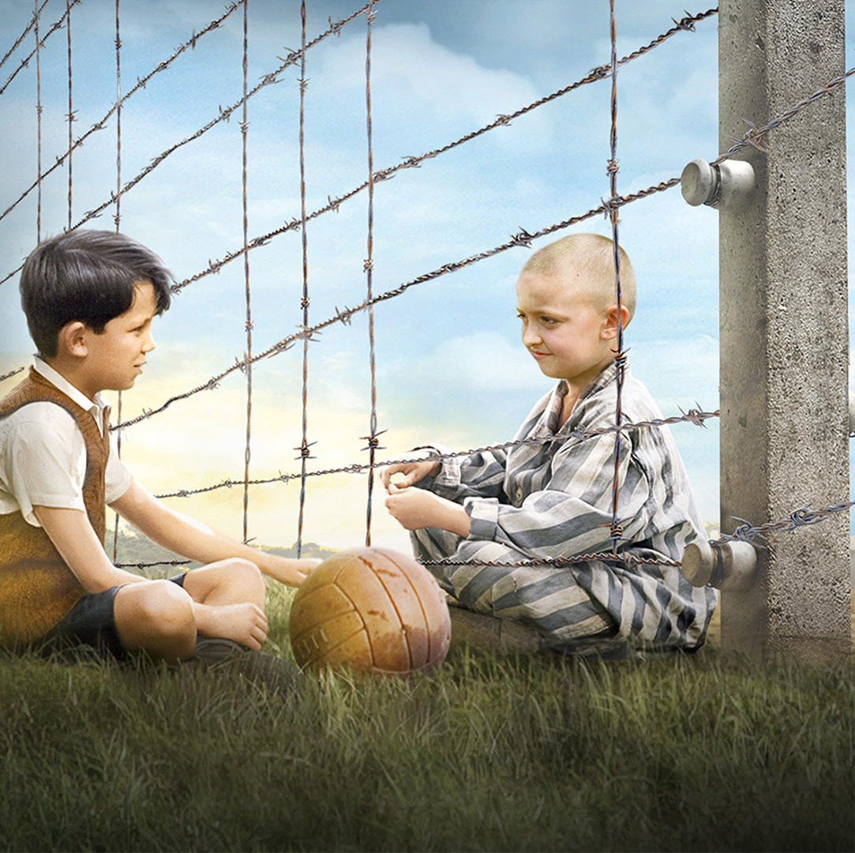
Dramat

Slide 27

Komedia

Slide 28

Horror

Slide 29

Fantasy

Slide 30

Dokument

Slide 31
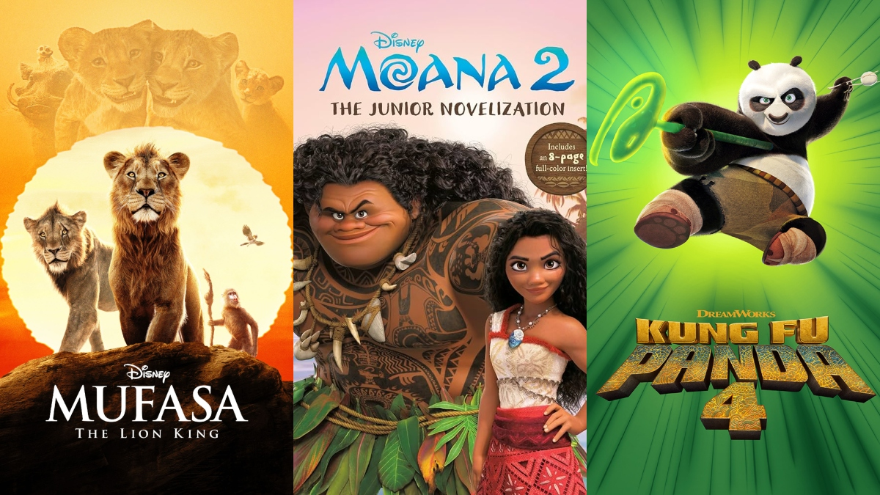
Animacja

Slide 32

Thriller

Slide 33
Główne dziedziny sztuki
Muzyka – sztuka dźwięków, oparta na rytmie, melodii i harmonii; może służyć rozrywce, wyrażaniu uczuć lub budowaniu nastroju.

Slide 34
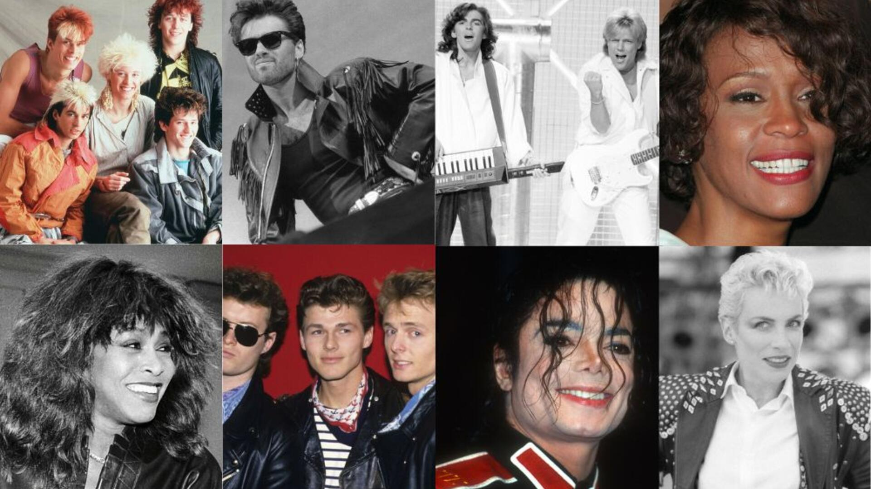

Slide 35

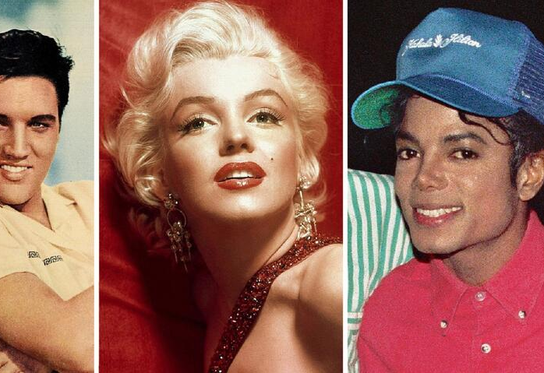
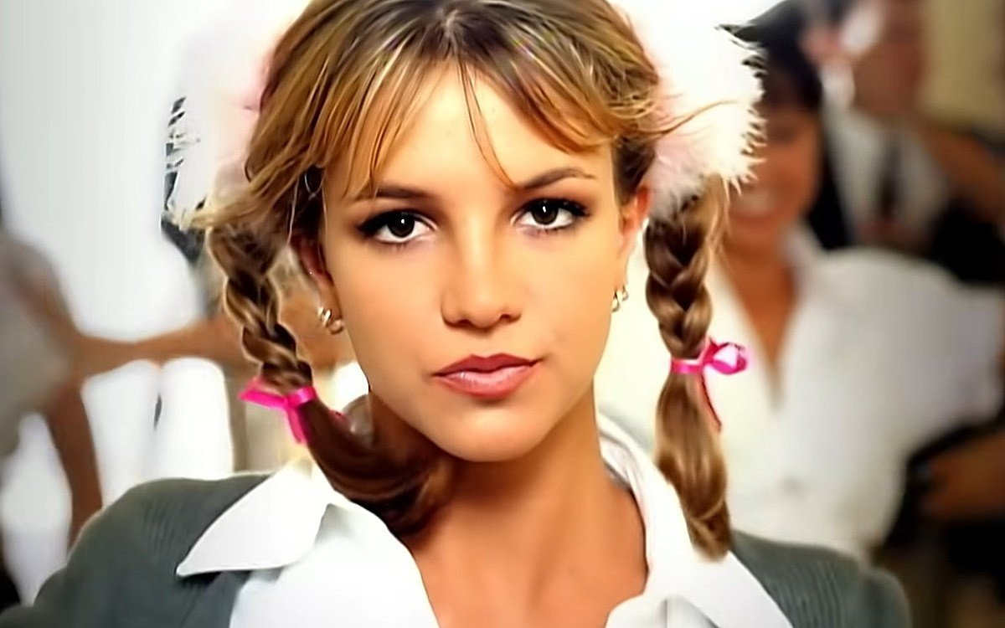

Slide 36
Główne gatunki muzyki
muzyka klasyczna
jazz
Rock
muzyka filmowa
Muzyka elektroniczna

Slide 37
Inne rodzaje sztuki

Slide 38
Rzeźba - Rzeźba to sztuka trójwymiarowa, polegająca na kształtowaniu materiałów (kamień, drewno, metal, glina). Może przedstawiać postacie ludzkie, zwierzęta, formy abstrakcyjne.

Slide 39
Techniki
Dłutowanie
Modelowanie
Odlewanie
Konstruowanie

Slide 40
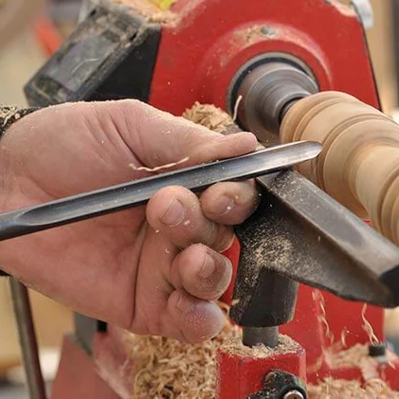
Dłutowanie

Slide 41
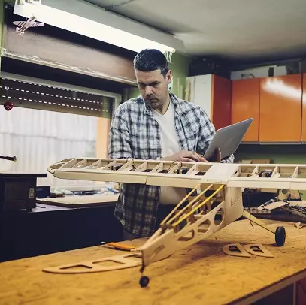
Modelowanie

Slide 42
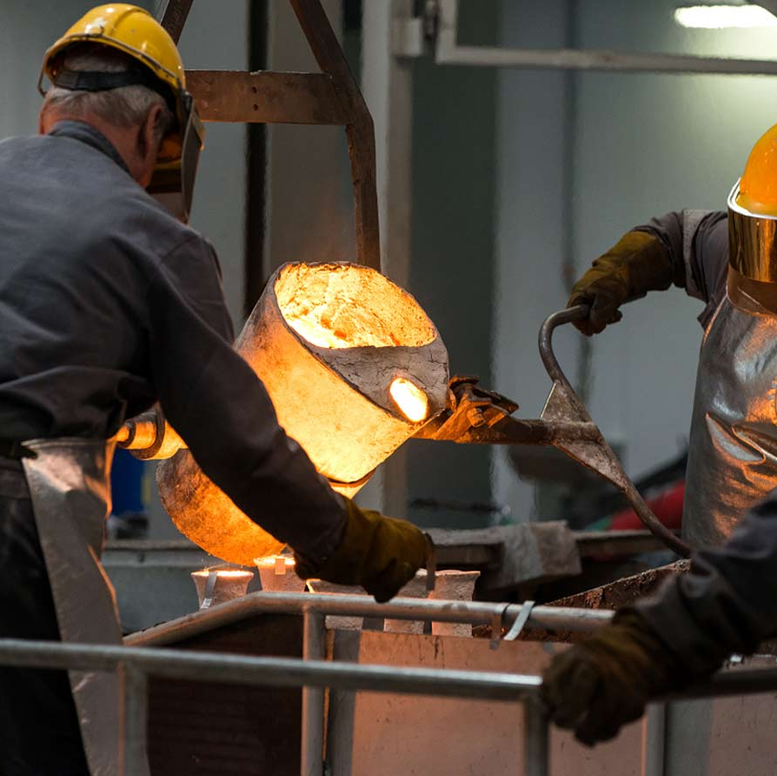
Odlewanie

Slide 43
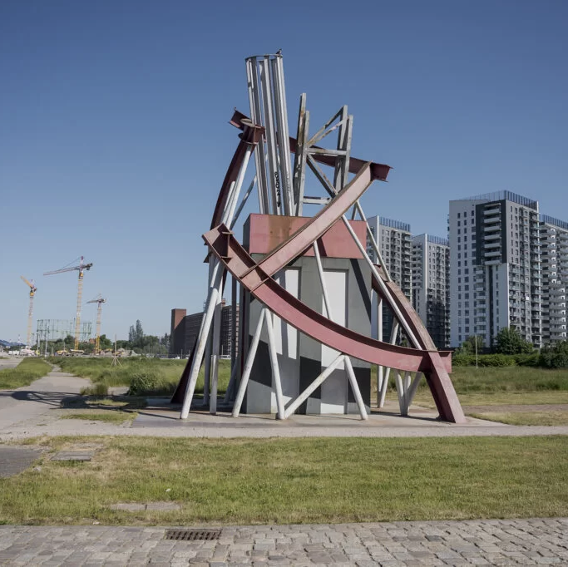
Konstruowanie

Slide 44
Architektura - Architektura to sztuka projektowania budynków i przestrzeni. Łączy funkcjonalność z estetyką.
Obejmuje domy, świątynie, pałace, nowoczesne wieżowce, przestrzeń miejską.

Slide 45
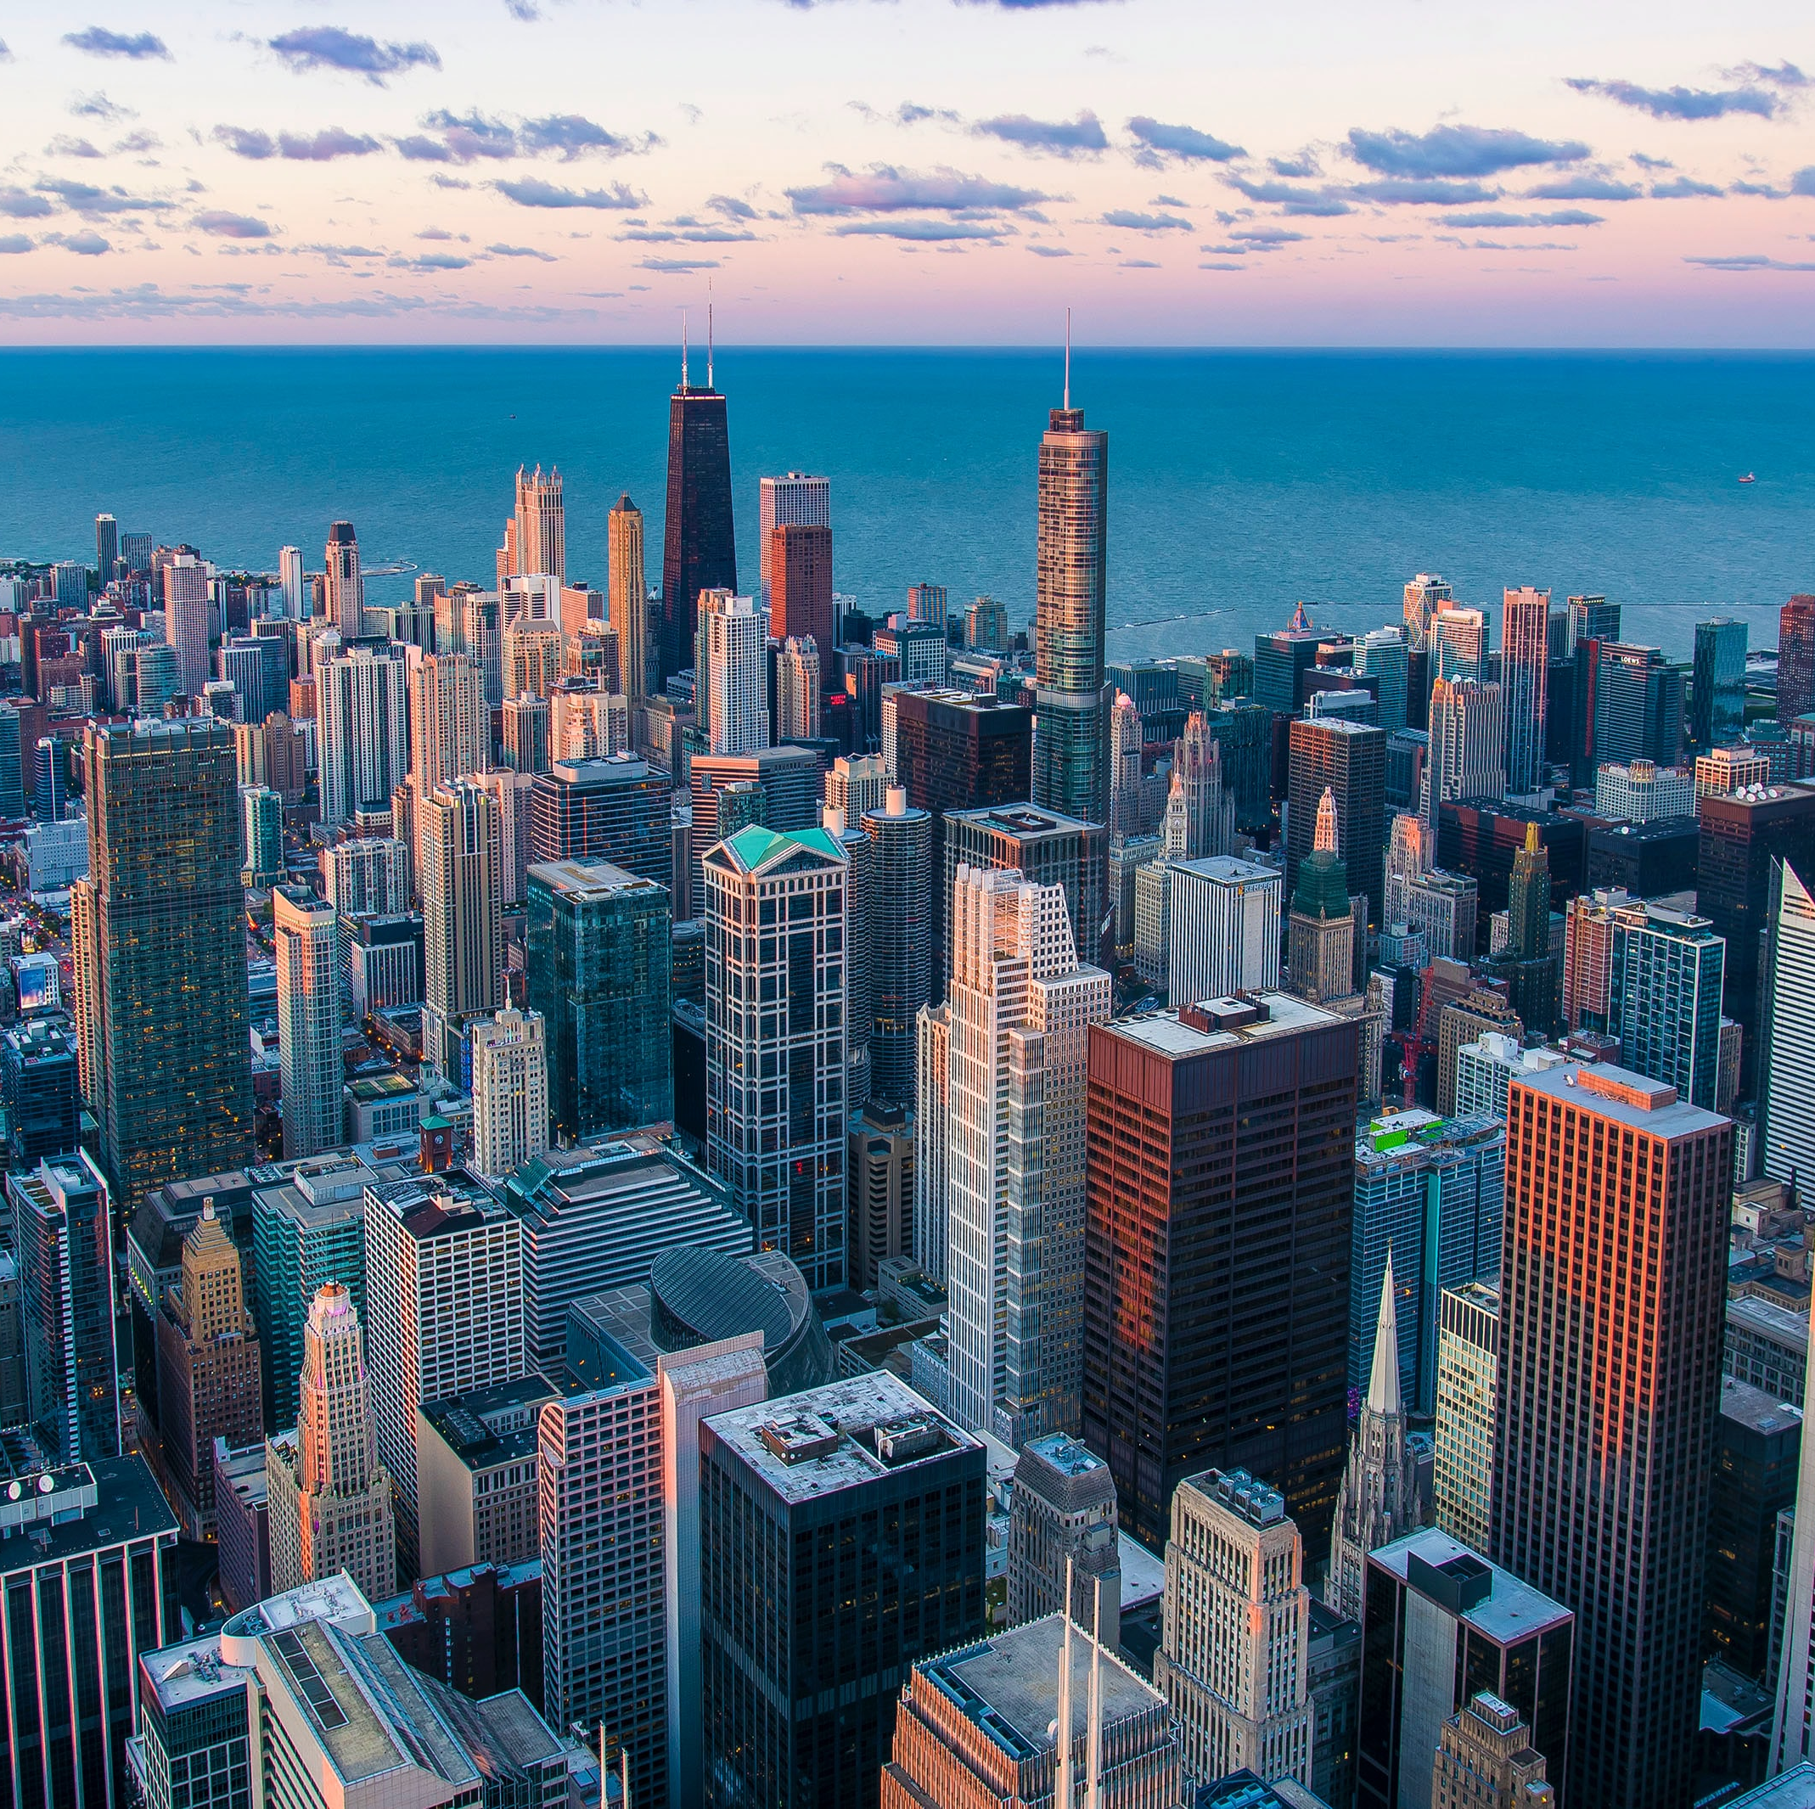
Architektura

Slide 46
Fotografia - Fotografia polega na utrwalaniu obrazu przy użyciu światła. Może być artystyczna, reporterska, dokumentalna, modowa, portretowa.

Slide 47
Fotografia
Artystyczna
Reporterska
Dokumentalna
Modowa
Portretowa

Slide 48
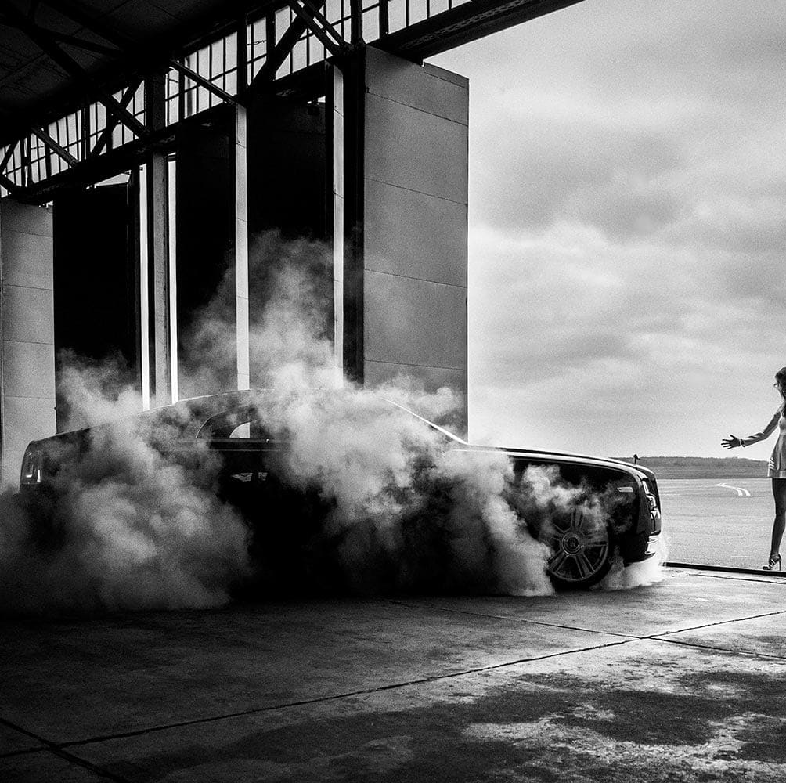
Artystyczna

Slide 49
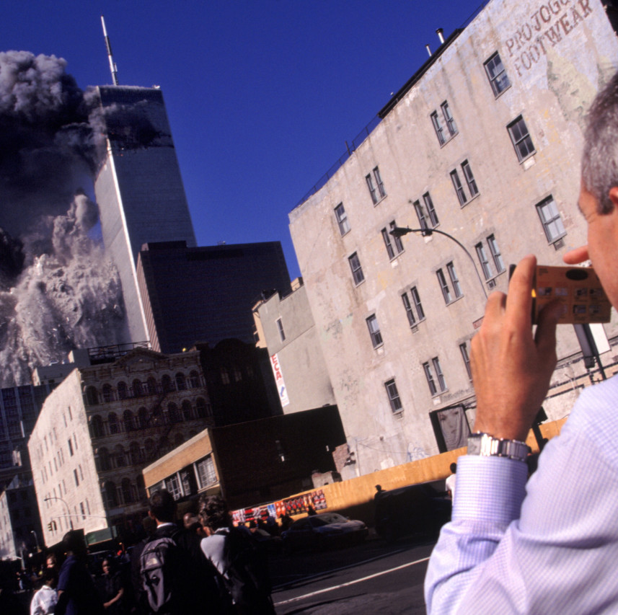
Reporterska

Slide 50
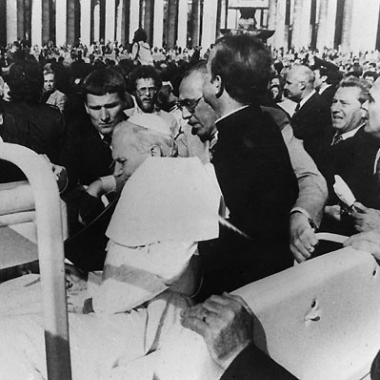
Dokumentalna

Slide 51

Modowa

Slide 52

Portretowa

Slide 53
Taniec - Taniec to sztuka ruchu, w której ciało staje się narzędziem ekspresji. Łączy muzykę, emocje i choreografię.

Slide 54
Rodzaje tańca
Balet
Taniec współczesny
Taniec Towarzyski
Taniec ludowy
hip-hop

Slide 55
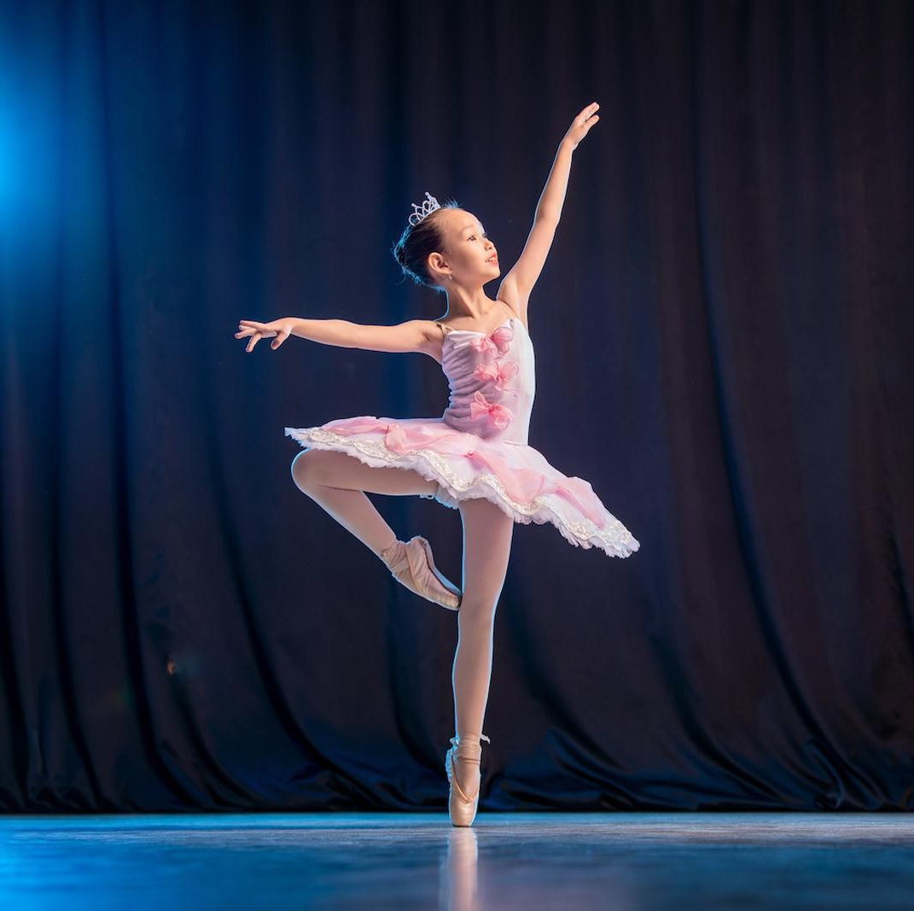
Balet

Slide 56
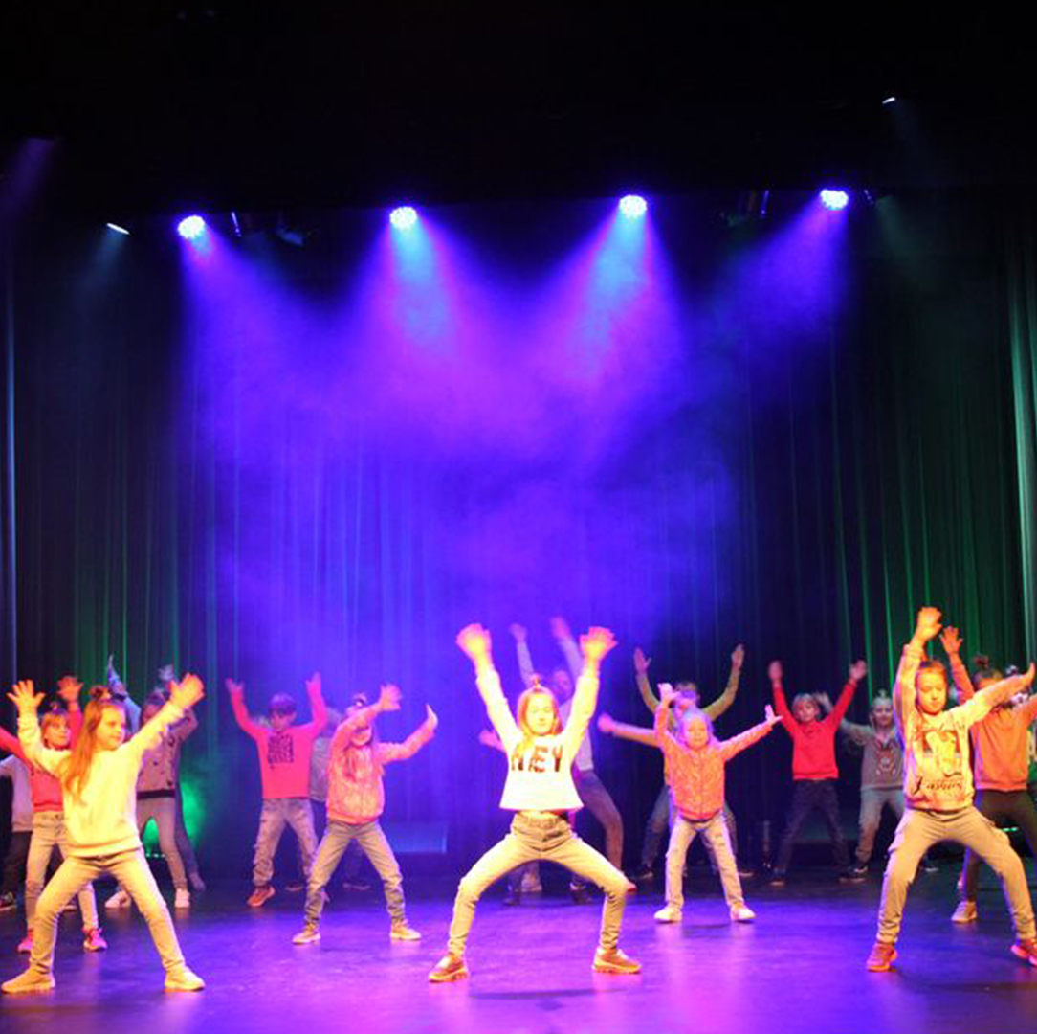
Taniec Współczesny

Slide 57
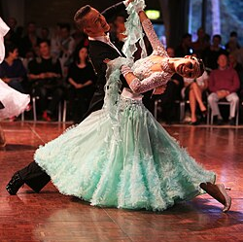
Taniec Towarzyski

Slide 58
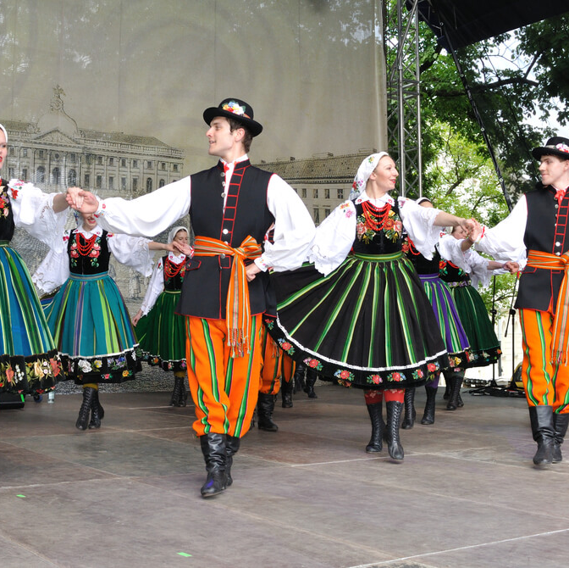
Taniec ludowy

Slide 59
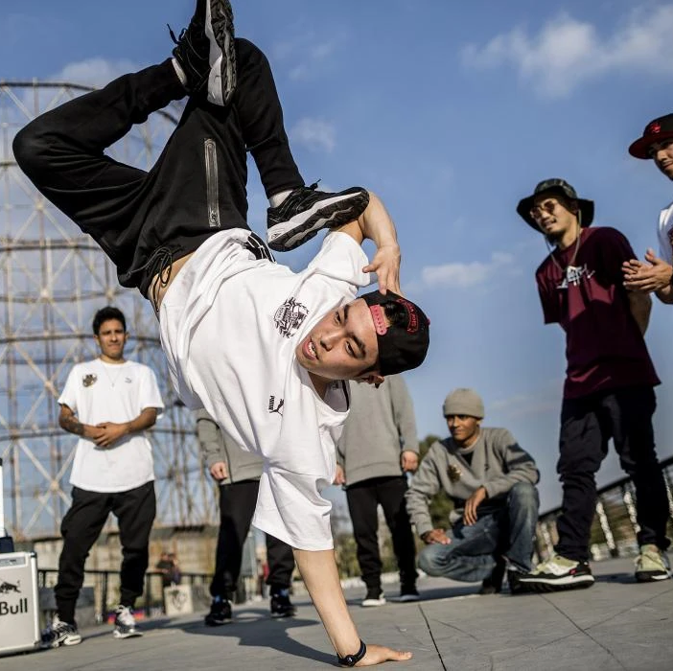
Hip-hop

Slide 60
Sztuki użytkowe (design) - To projektowanie przedmiotów codziennego użytku tak, aby były funkcjonalne i piękne. Obejmuje wzornictwo, modę, grafikę.

Slide 61
Rola sztuki w kulturze:
rozwija wrażliwość i wyobraźnię,
przekazuje wartości i tradycje,
pomaga zrozumieć człowieka i świat,
może pełnić funkcję edukacyjną lub rozrywkową.

